Slide 1
SİYASET BİLİMİ VE KAMU YÖNETİMİ BÖLÜMÜ
Tanıtım Toplantısı
Aramıza Hoşgeldiniz!
Notes:
Bu slayttaki resmi değiştirmek için resmi seçin ve silin. Sonra, yer tutucudaki Resimler simgesine tıklayarak kendi resminizi ekleyin.

Slide 2
Sakarya, SAÜ ve Bölümümüz
Sakarya, Türkiye FORBES yaşanabilir kentler sıralamasında 12. sıradadır.
SAÜ, ODTÜ tarafından ölçümü yapılan Türkiye’nin en iyi üniversiteleri sıralamasında (URAP) 2018 yılı itibariyle 157 üniversite içinde 29. sıradadır.
Bölümümüz, 2019 YKS Sonuçlarına Göre Taban Puan Bakımından
I. Öğretim: 190 SBKY içinde 36. Sırada (İlk %20)
II. Öğretim: 190 SBKY içinde 52. sıradadır. (İlk %30)
Türkçe eğitim veren devlet üniversiteleri arasında 128 SBKY içinde 25. sıradadır. (İlk %10!)
www.kamu.sakarya.edu.tr | facebook.com/sausbky | twitter.com/sausbky

Slide 3
Haber ve duyuruları nasıl takip ederim?
Web Siteleri ve Sosyal Medya
Siyaset Bilimi ve Kamu Yönetimi | www.kamu.sakarya.edu.tr
Facebook Sayfamız | www.facebook.com/sausbky
Twitter Profilimiz | @sausbky
Instagram Profilimiz | @sausbky
Haber SAÜ | www.haber.sakarya.edu.tr @habersau
SBF | www.sbf.sakarya.edu.tr
www.kamu.sakarya.edu.tr | facebook.com/sausbky | twitter.com/sausbky

Slide 4
Yüz yüze bilgi ve yardım nasıl alabilirim?
Öğrenci Danışmanlıkları
Öğrenci Danışmanları, öğrencilerimize akademik ve idari konularda rehberlik etmek ve eğitim hayatlarının bölümümüzde geçen kısmını verimli geçmesinde yardımcı olmak amacıyla görev almaktadırlar.
Danışmanlar öğrencilerimizin giriş yıllarına göre gruplanmıştır. Her öğretim yılı başında web sayfası ve bölüm panosunda ilan edilir.
www.kamu.sakarya.edu.tr | facebook.com/sausbky | twitter.com/sausbky

Slide 5
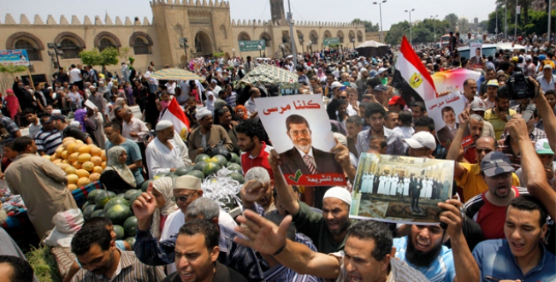
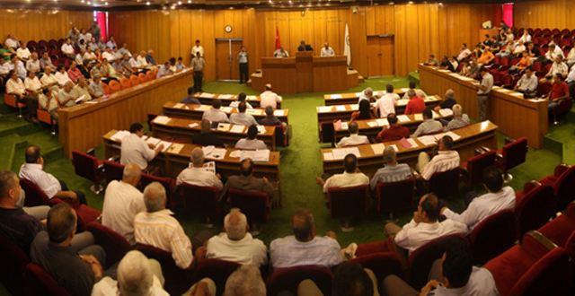
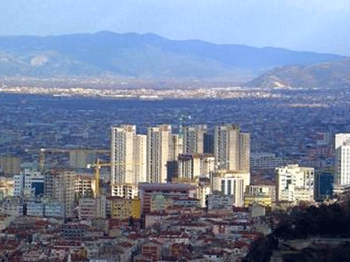
Bölümdeki çalışma alanları nelerdir?
Siyaset ve Sosyal Bilimler
Yönetim Bilimleri
Kentleşme
Hukuk Bilimleri
www.kamu.sakarya.edu.tr | facebook.com/sausbky | twitter.com/sausbky

Slide 6
Dersler nasıl işleniyor? Puanlama nasıl yapılır?
Dönem içinde
3 Yıl içi çalışma (Kısa Sınav, Ödev, Seminer, Sözlü Sınav vb.), Vize ve Final sınavları uygulanır.
Bunların genel notunuza etkisi hocalar tarafından belirlenmiştir.
Sınav ve ödevlerin katkı paylarını SABİS üzerinden görebilirsiniz.
Vize sınavlarında mazeret sınavı dersin öğretim elemanının inisiyatifindedir.
Final sınavına giremeyen öğrenci geçerli ve belgeli bir mazeret belirterek ilan edilecek tarihteki mazeret sınavına katılabilir.
Tüm programlarda vize ve final sınavlarına katılım zorunludur. Girilmeyen sınavlar ortalamanızı negatif etkiler.
www.kamu.sakarya.edu.tr | facebook.com/sausbky | twitter.com/sausbky

Slide 7
İnternet Destekli Eğitim Olanakları
Derslerle ilgili tüm süreçler SABİS (Öğrenci Bilgi Sistemi) arayüzünden takip edilmektedir.
Öğretim üyesi ve danışman duyuruları
Ders materyallerinin paylaşılması (ders not, sunum, video vb.)
Canlı sanal dersler
SABİS üzerinden sınav yapılması ve ödev toplama
Sınav puanları ve harf notları
İngilizce dersinde interaktif dersler, akıllı tahta uygulamaları, video ve ses destekli eğitim uygulamalarıyla sınıfta öğretim ve B1 seviyesi
www.kamu.sakarya.edu.tr | facebook.com/sausbky | twitter.com/sausbky

Slide 8
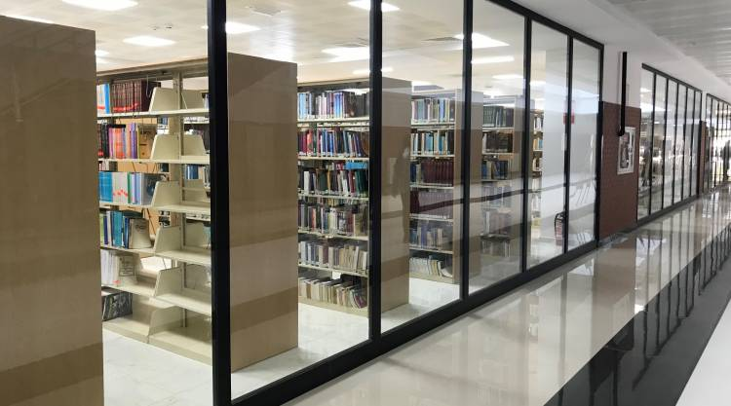
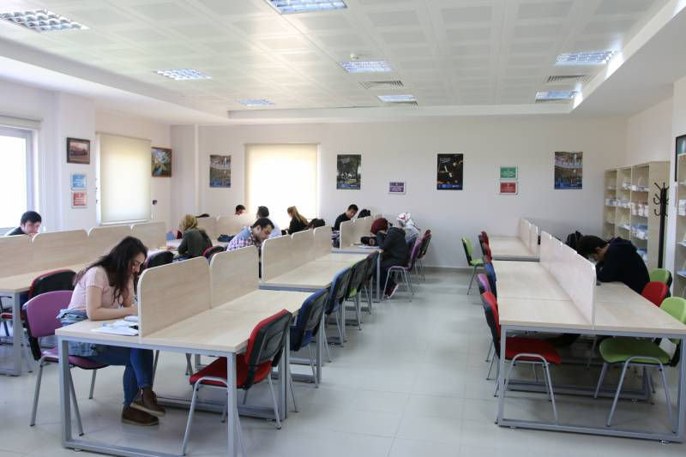
Kampüste yaşam, araştırma olanakları
7/24 Açık Kütüphane
15 gün süreyle 8 adet kitap ödünç alınabilir.
Süreler 2 defa uzatılabilir (45 gün)
1 aylık laptop ödünç alma hizmeti.
w3.sakarya.edu.tr adresinden hızlı kütüphane tarama
Kablosuz ağ (SAUNET)
Yaşayan Kampüs Projesi
www.kamu.sakarya.edu.tr | facebook.com/sausbky | twitter.com/sausbky

Slide 9
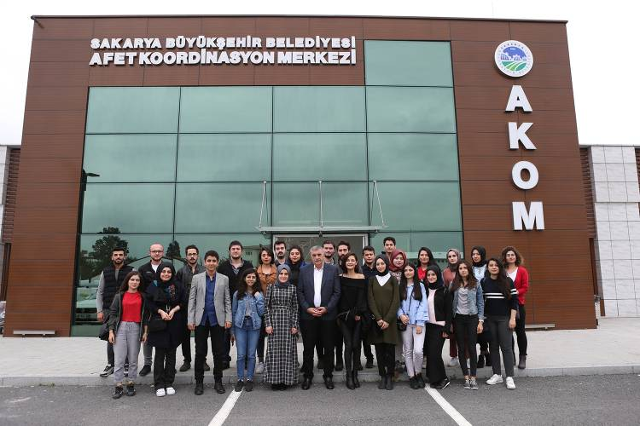
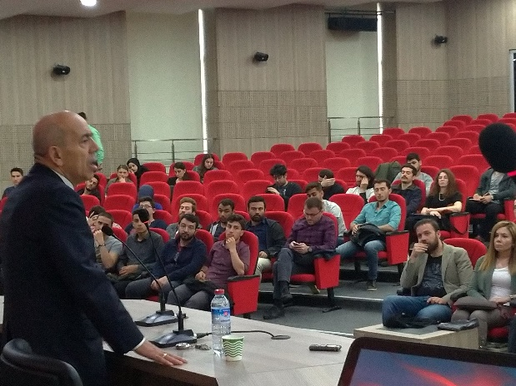
Öğrenci Toplulukları
Bölümümüz bünyesinde iki adet öğrenci kulübü bulunmaktadır. Bunlar,
Politika Akademisi Öğrenci Topluluğu (PAÖT)
Danışman: Dr. Öğr. Üyesi Dilşad TÜRKMENOĞLU KÖSE
Siyaset Bilimi ve Kamu Yönetimi Öğrenci Topluluğu (SBKYT)
Danışman: Dr. Öğr. Üyesi Serdar KORUCU
İstanbul Harbiye Askeri Müzesi Teknik Gezisi
Mustafa Çalık ile 100 Yıl Önce Türkiye’de Siyaset Konferansı
Asistan-Öğrenci Buluşması, Akademik Kariyer ve Akademik İlişkiler
Sakarya Büyükşehir Belediyesi ve Afet-Koordinasyon Merkezi Teknik Gezisi
www.kamu.sakarya.edu.tr | facebook.com/sausbky | twitter.com/sausbky

Slide 10
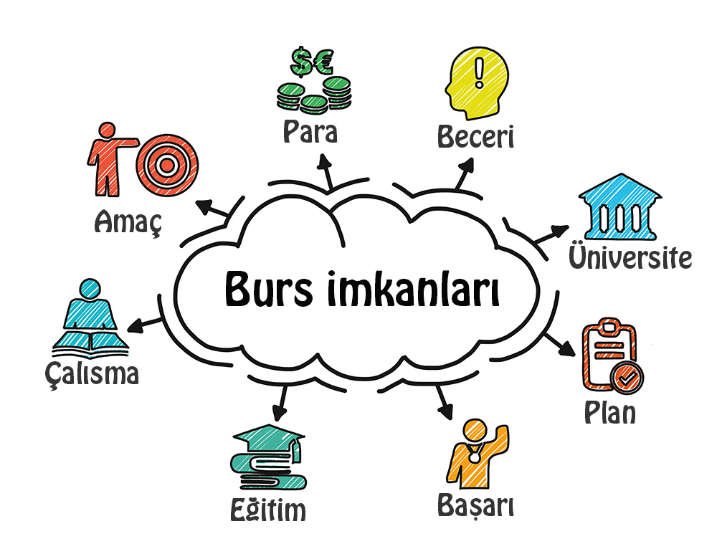
Burs Olanakları
SAÜ Rektörlük Başarı Bursu
Türk Vatandaşı olmak
Genel Not Ortalaması 2.00 ve üzeri olmak
Alttan dersi olmamak
Uzatmalı öğrenci olmamak
Kısmi Zamanlı (Part-Time) Çalışma Bursu
Yemek Bursu
Yaşayan Kampüs’te İş Olanakları
www.kamu.sakarya.edu.tr | facebook.com/sausbky | twitter.com/sausbky

Slide 11
Staj yapabilir miyiz?
Öğrencilerimiz;
İl belediyeleri ile nüfusu 100.000 ve üzerinde olan ilçe belediyeleri
Valilikler ve nüfusu 100.000 ve üzerinde olan ilçe kaymakamlıkları
Kamu kurumlarının il müdürlükleri (Nüfus müdürlüğü, Tarım il müdürlüğü vb.)
Bakanlıklar ve merkez teşkilat birimleri
Özel sektörde insan kaynakları birimi bulunan firmalarda
Mesleki Uygulamalar dersi kapsamında ya da gönüllü olarak staj yapabilirler.
Staj kapsamında sigorta üniversitemiz tarafından karşılanmaktadır.
www.kamu.sakarya.edu.tr | facebook.com/sausbky | twitter.com/sausbky

Slide 12
Çift Anadal (ÇAP)
Çift Diploma imkanı!
Bölümümüz öğrencileri Maliye ve Uluslararası İlişkiler bölümlerinden seçtikleri birinde çift anadal programı kapsamında öğrenim görerek çift diploma ile mezun olma imkanına sahiptir.
ÇAP başvurusunda bulunabilmek için Öğrencinin;
Anadal diploma programında bulunduğu döneme kadar tüm derslerini almış ve başarmış olması,
Genel ağırlıklı not ortalamasının en az 3.00 olması gerekir. Ortalama hesabı sırasında başvuru yapılan yarıyıl itibarı ile üst yarıyıldan alınmış derslerin başarı durumuna bakılmaz ve bunlar genel not ortalaması hesabına katılmaz.
Anadal diploma programının ilgili sınıfında başarı sıralaması itibari ile en üst %20’sinde bulunması gerekir.
www.kamu.sakarya.edu.tr | facebook.com/sausbky | twitter.com/sausbky

Slide 13
Yandal
Dilediğiniz bir bölümden ek dersler alarak kendinizi geliştirme imkanı!
İş hayatında kullanabileceğiniz Yandal Sertifikası
2018-2019 Öğretim döneminde Türk-İslam Sanatları, İşletme Analizleri ve Stratejik Yönetim, İnsan Kaynakları, Yeni Medya ve Sistem Analistliği gibi yandal programları açılmıştır. Yandal kapsamında derslerini başarıyla tamamlayan öğrencilere sertifika verilmektedir.
Yandal programına başvuru süreci ve gereklilikleri şu şekildedir:
Yandal programına başvuru, öğrencinin anadal lisans programına kayıt yaptırdığı ilk yarıyılından itibaren en erken aktif üçüncü ve en geç aktif beşinci yarıyılın başında olabilir.
Öğrencinin yandal programına başvurabilmesi için bulunduğu döneme kadar ders planındaki tüm dersleri almış ve başarmış olması ve genel ağırlıklı not ortalamasının en az 3.00 olması gerekir.
Yandal programında alınacak dersleri ilgili bölüm belirlemektedir.
www.kamu.sakarya.edu.tr | facebook.com/sausbky | twitter.com/sausbky

Slide 14
ERASMUS, Farabi, Mevlana
Erasmus öğrenci değişim programlarının bir parçası olarak iki farklı yoldan yurtdışına çıkabilirsiniz:
Bir Avrupa üniversitesinde eğitim alarak
Avrupa’da faaliyet gösteren bir şirkette staj yaparak
Ülke Grupları | Hareketlilikte Misafir Olunan Ülkeler | Aylık Hibe Öğrenim (Avro) | Aylık Hibe Staj (Avro)
1. ve 2. Grup Program Ülkeleri | Birleşik Krallık, Danimarka, Finlandiya, İrlanda, İsveç, İzlanda, Lihtenştayn, Lüksemburg, Norveç, Almanya, Avusturya, Belçika, Fransa, Güney Kıbrıs, Hollanda, İspanya, İtalya, Malta, Portekiz, Yunanistan. | 500 | 600
3. Grup Program Ülkeleri | Bulgaristan, Çek Cumhuriyeti, Estonya, Hırvatistan, Letonya, Litvanya, Macaristan, Makedonya, Polonya, Romanya, Sırbistan, Slovakya, Slovenya, Türkiye. | 300 | 400
www.kamu.sakarya.edu.tr | facebook.com/sausbky | twitter.com/sausbky

Slide 15
ERASMUS, Farabi, Mevlana
Genel Not Ortalaması 2.50 ve üzeri olmak
Yapılacak Yabancı Dil Sınavından en az 50 puan almak
Farabi Programı Kapsamında
Türkiye içinde bir üniversitede 1 ya da 2 dönem
Aylık 600 TL Burs
Mevlana Programı Kapsamında
Burs miktarları her yıl komisyon tarafından belirlenir.
www.kamu.sakarya.edu.tr | facebook.com/sausbky | twitter.com/sausbky

Slide 16
Notlar nasıl olacak? AA, BA, FF bunlar nedir?
Başarı Derecesi | Başarı Notu | Katsayı | Puanı
Pekiyi | AA | 4.00 | 90-100
İyi-Pekiyi | BA | 3.50 | 85-89
İyi | BB | 3.00 | 80-84
Orta-İyi | CB | 2.50 | 75-79
Orta | CC | 2.00 | 65-74
Zayıf-Orta | DC | 1.50 | 58-64
Zayıf | DD | 1.00 | 50-57
Başarısız | FF | 0.00 | 49 ve altı
Muaf | MU | -- | --
Dönem Sonu Sınavına Girmedi | GR | 0.00 | 0.00
Devamsız | DZ | 0.00 | 0.00
Yeterli | YT | -- | --
Yetersiz | YZ | -- | --
www.kamu.sakarya.edu.tr | facebook.com/sausbky | twitter.com/sausbky

Slide 17
Notlar nasıl olacak? AA, BA, FF bunlar nedir?
2. Sınıftan 3. Sınıfa geçişte 1.80 barajı
Mezuniyet için 2.00 barajı
Dersleri CC (2.00 / 65 Puan) ve üzerinde tutmak faydalı olur.
www.kamu.sakarya.edu.tr | facebook.com/sausbky | twitter.com/sausbky

Slide 18
Bilgi Edinme ve Başvurular
Öğrenci Belgesi, Transkript, Askerlik ve mezuniyet işlemleri, mazeretli ders kayıtları
Öğrenci İşleri Daire Başkanlığı
Bölüm başkanlığına sunulacak dilekçeler, başvurular gibi işler
Bölüm Sekreterliği : Salihe GÜZEL
www.kamu.sakarya.edu.tr | facebook.com/sausbky | twitter.com/sausbky

Slide 19
Akademik Faaliyetler ve Topluma Katkı
www.kamu.sakarya.edu.tr | facebook.com/sausbky | twitter.com/sausbky

Slide 20
SAÜ’de Lisansüstü Eğitim
Yüksek Lisans
Siyaset Bilimi ve Kamu Yönetimi YL Programı
Mahalli İdareler ve Şehircilik Tezsiz YL Programı (Uzaktan)
E-Kamu Yönetimi Tezsiz YL Programı (Uzaktan)
Siyaset Bilimi ve Kamu Yönetimi Doktora Programı
www.kamu.sakarya.edu.tr | facebook.com/sausbky | twitter.com/sausbky

Slide 21
Mezunlarımız’dan
Suat Hatam (2009)
Samsun, Dikmen Kaymakamı
Yusuf Kaptanoğlu (2012)
Sinop Kaymakam Adayı
Faruk Çankaya (2014)
İdari Hakim
Kayseri İdare Mahkemesi
www.kamu.sakarya.edu.tr | facebook.com/sausbky | twitter.com/sausbky

Slide 22
Mezunlarımız’dan
Mehmet Okuducu (2016) | SGK Uzman Yardımcısı
Adem Karakoç (2011) | SGK Uzman Yardımcısı
Ali Osman Göler (2014) | Gelir Uzman Yardımcısı
Cumali Acar (2014) | Gelir Uzman Yardımcısı
Ahmet Buran (2012) | Göç İdaresi Uzmanı
www.kamu.sakarya.edu.tr | facebook.com/sausbky | twitter.com/sausbky

Slide 23
SİYASET BİLİMİ VE KAMU YÖNETİMİ BÖLÜMÜ
Tanıtım Toplantısı
Katılımınız için teşekkürler
Notes:
Bu slayttaki resmi değiştirmek için resmi seçin ve silin. Sonra, yer tutucudaki Resimler simgesine tıklayarak kendi resminizi ekleyin.

